Slide 1
Совместное освоение технологий индивидуального практико-ориентированного образования (из опыта управления продуктивным взаимодействием)

Slide 2
ФИЛОСОФИЯ
Фрэнсис ФУКУЯМА
Доверие. Социальные добродетели и путь к процветанию
К.М. УШАКОВ
Диагностика реальной структуры образовательной организации
Notes:
Ушаков Константин Михайлович доктор педагогических наук, профессор Института развития образования НИУ ВШЭ

Slide 3
Социальный капитал
Способность людей к самоорганизации и совместным действиям для достижения общих целей

Slide 4
ОПИСЫВАЕМ
Управление групповыми отношениями
Развитие опыта конструктивной коммуникации
Увеличение объема обмена информацией с сотрудниками
Обеспечение средних показателей деловой и психологической безопасности членов группы
Лидерство первых лиц организации

Slide 5
Обеспечение открытости информации
Обеспечение возможности каждому выражать свои интересы
Устойчивость институтов, правил игры, договорных отношений и партнерских связей
Обеспечение устойчивых каналов обратной связи
Создание среды и особых процедур для общения и обмена опытом
Notes:
Горизонтальное доверие

Slide 6
Обеспечение публичности изменений
Демократический стиль управления
Участие администрации в работе творческих, проектных групп
Делегирование полномочий
Высокие ожидания персоналу со стороны руководства
Проявление лидерского поведения
Честность и компетентность руководителя
Адекватный подбор управленческой команды
Notes:
Вертикальное доверие

Slide 7
Доверие
Практика взаимодействия
Корпоративные нормы и ценности

Slide 8
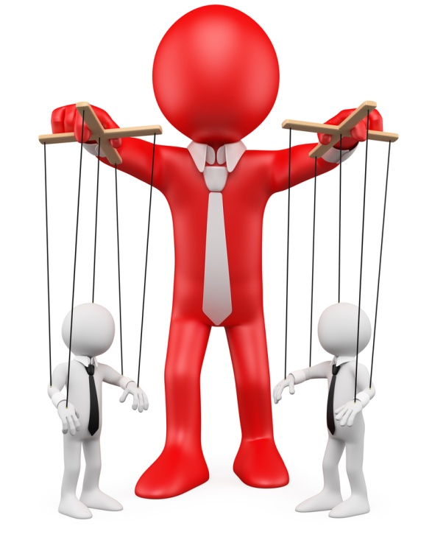
Перегруженность отчётами
Неумение увязать
теорию с практикой
Обилие ЦУ
Учитель
Авторитарность
в преподавании
Незнание требований
ФГОСов
Категоричность ЦУ
Настроение
Ошибки в работе
Разночтения терминологии
ФГОСов
Чувство неудовлетворённости

Slide 9
Личностные результаты
Механизмы реализации
Совместная разработка Программы развития
Корпоративный университет
Семинар «Управление брендом»
Совместная подготовка и проведение педсоветов
Муниципальное и гимназическое задание
Фестиваль-конкурс

Slide 10
Программа развития МАОУ «Гимназия № 33» г. Перми
«Школа социального успеха» (2011-2016)
Цель:
создать комплекс педагогических, управленческих, материальных условий для реализации потенциала развития (лидерский потенциал) каждого ученика гимназии

Slide 11
Корпоративный университет
Обсуждение и совместное решение вопросов жизнедеятельности гимназии

Slide 12
Система образования должна
Семинар «Управление брендом»

Slide 13
Уровни образованности
Совместная подготовка и проведение педсоветов
Инновационная составляющая деятельности педагога в повышении качества образовательного процесса
Оценивание, способствующее обучению
Индивидуализация образования. Персональное в массовом
Качество организации индивидуального образовательного маршрута обучающегося

Slide 14
Муниципальное и гимназическое задание
СоцениСивания образовательных результатов

Slide 15
Личностные результаты
Фестиваль-конкурс
Выявление, поддержка и стимулирование дальнейшего профессионального роста педагогов по освоению актуальных технологий индивидуализации и персонализации образовательного процесса

Slide 16
Создание условий для расширения сферы профессиональных интересов, повышение статуса педагогической работы как сложной интеллектуальной деятельности
Обеспечение условий ценностно-группового взаимодействия для профессионального общения и обмена опытом, повышения деловой и психологической активности педагогов

Slide 17
Самооценка результатов работы в группе
Правила работы группы:
- ролевое исследование
- использование всех материалов
- время
Шкала оценивания:
0 баллов – не справляется, 1 балл – частично справляется, 2 балла – делает успешно
1 Руководитель - | 1 | 2 | 3 | 4 | 5
1.Создаёт условия для принятия цели каждым членом группы
2.Организует обсуждение
3. Делает выводы о результатах деятельности группы
Общий балл

Slide 18
Самооценка результатов работы в группе
Правила работы группы:
- ролевое исследование
- использование всех материалов
- время
Шкала оценивания:
0 баллов – не справляется, 1 балл – частично справляется, 2 балла – делает успешно
2 Секретарь | 1 | 2 | 3 | 4 | 5
1. Контролирует время
2. Записывает мысли
3. Участвует в обсуждении
Общий балл

Slide 19
Самооценка результатов работы в группе
Правила работы группы:
- ролевое исследование
- использование всех материалов
- время
Шкала оценивания:
0 баллов – не справляется, 1 балл – частично справляется, 2 балла – делает успешно
2 3 ИКТ-мастер | 1 | 2 | 3 | 4 | 5
1. ИКТ-компетентность
2. Оформляет результаты в электронном виде
3. Участвует в обсуждении
Общий балл

Slide 20
Самооценка результатов работы в группе
Правила работы группы:
- ролевое исследование
- использование всех материалов
- время
Шкала оценивания:
0 баллов – не справляется, 1 балл – частично справляется, 2 балла – делает успешно
4 Спикер | 1 | 2 | 3 | 4 | 5
1. Представляет результаты
2. Ораторские способности
3. Участвует в обсуждении
Общий балл

Slide 21
Самооценка результатов работы в группе
Правила работы группы:
- ролевое исследование
- использование всех материалов
- время
Шкала оценивания:
0 баллов – не справляется, 1 балл – частично справляется, 2 балла – делает успешно
5 Генератор идей | 1 | 2 | 3 | 4 | 5
1. Выдвигает идеи
2. Креативность
3. Участвует в обсуждении
Общий балл

Slide 22
Лист самооценки
Оцени каждое из предложенных утверждений в соответствии с твоим личным мнением:
2 балла – да, это так
1 балл – это не совсем
0 баллов – это не так
критерии оценки | баллы
1. Я умею выслушивать чужие аргументы, принимать другую точку зрения.
2. Я умею объяснять свою точку зрения, приводить доводы и убеждать.
3. Я умею быть доброжелательным.
4. Мне удалось сформулировать цель и с помощью группы найти способы её достижения.
5. Мне удалось контролировать время и действовать в заданном темпе.
6. Я внёс максимальный вклад в работу группы.
7. Мне было интересно.
8. Как сценарист я подал интересную идею
Как координатор я сумел организовать работу группы
Как конструктор я придумал, как интересно изобразить историю из конструктора
Как оформитель я создал интересный слайд

